Slide 1
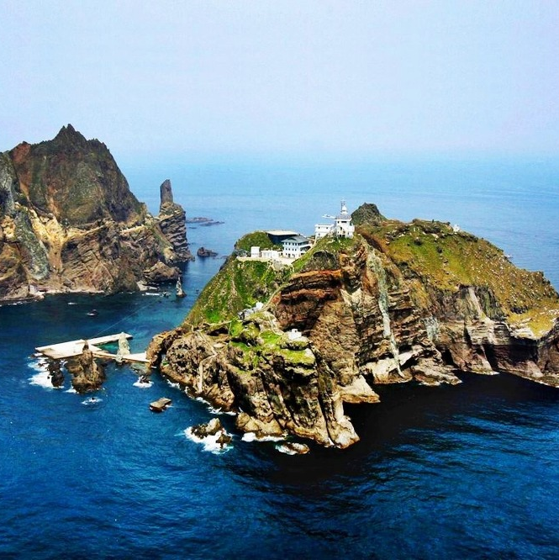
역사적으로 왜 독도가 한국땅인가?
- 독도영토학 -
21734163 이민아

Slide 2
오늘
발표의 순서
문제제기
조선 전기까지의 기록
조선 후기의 기록
격동의 역사
맺음말

Slide 3


1. 문제제기
연합뉴스 , 2020.03.24

Slide 4


1. 문제제기
독도는 당연히 대한민국 땅이다!

Slide 5

1. 문제제기
우리는 왜 일본의 주장에 분노하는 것인가?
왜 독도를 명백히 우리 땅이라고 인지하고 있는 것인가?

Slide 6

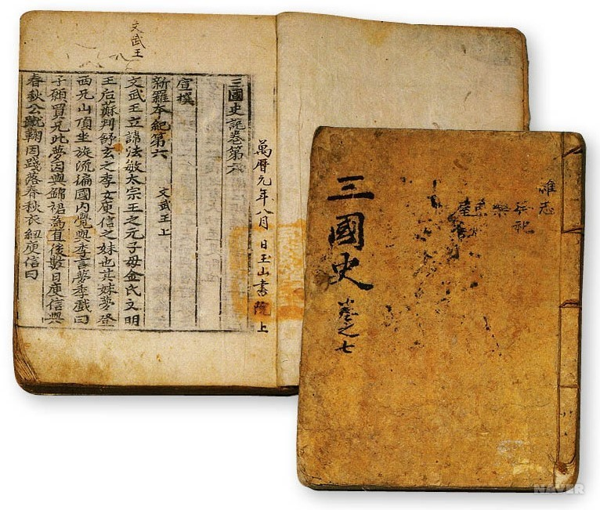
2. 조선 전기까지의 기록
독도에 대한 최초의 기록
- 기원전 512년 신라 이찬 이사부, 우산국 정벌
우산국, 신라 병합 후 해마다 생산물 헌상
삼국사기

Slide 7
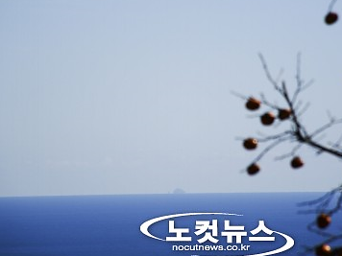
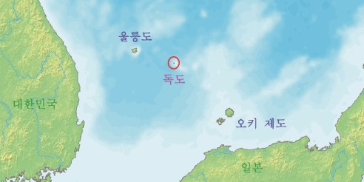
2. 조선 전기까지의 기록
87.4km

Slide 8

2. 조선 전기까지의 기록
『고려사』 속 당대인들의 독도 인식
-1018년 동북 여진의 침략
우산국에 이원구 파견하여 농기구 주었다는 기록
고려, 우산국 인식 O
고려의 관리 수시 파견
고려 후기, 유배지로 활용
→ 울릉도, 고려의 지방행정체계 포함

Slide 9
2. 조선 전기까지의 기록
『세종실록지리지(世宗實錄地理志)』
于山武陵二島在縣正東海中〭
二島相去不遠 風日淸明 則可望見 新羅時 稱于山國 一云鬱陵島〭
- 세종실록 153권, 지리지 강원도 삼척 도호부 울진현
해석 : 우산과 무릉 두 섬이 울진현의 정동 쪽 바다 가운데 있어 날씨가 맑으면 바라볼 수 있다.
➔ 독도와 울릉도

Slide 10
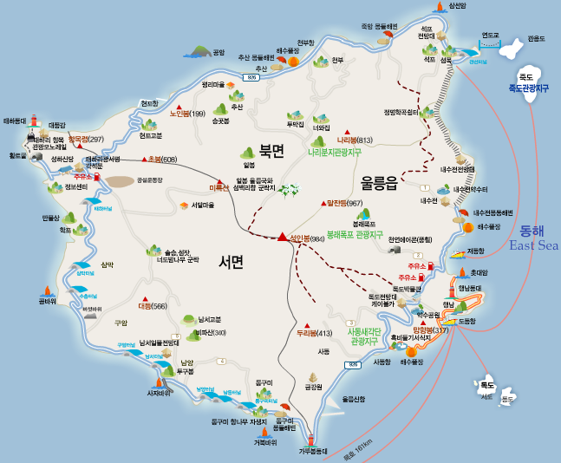
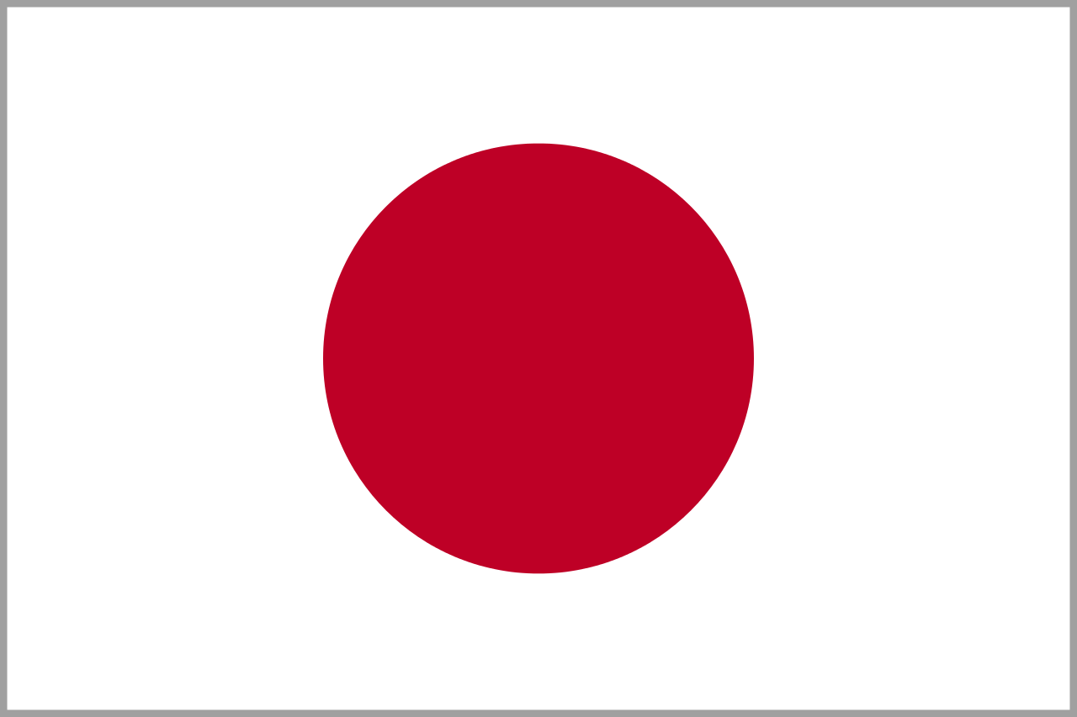
2. 조선 전기까지의 기록
우산도는 독도가 아니라,
울릉도의 부속 섬 죽도(竹島)

Slide 11
2. 조선 전기까지의 기록
죽도(竹島),
날씨와 상관없이 항상 관측 가능

Slide 12
2. 조선 전기까지의 기록
『태종실록(太宗實錄)』
倭寇 于山、武陵。
- 태종실록 34권, 태종 17년 8월 6일 기축 5번째 기사
해석 : 왜적이 우산도와 무릉도에서 도둑질을 했다.
➔ 일본의 도적떼가 우리의 땅을 침략했다는 인식

Slide 13
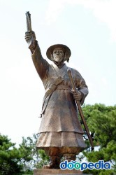
3. 조선 후기의 기록
★ 1693년 안용복 사건
: 독도 영유권 둘러싼 최초의 논쟁,
한국의 영토임을 명백히 결론 낸 사건
안용복

Slide 14
3. 조선 후기의 기록
『숙종실록(肅宗實錄)』
癸酉春/ 蔚山漁採人四十餘口, 泊船於鬱陵島。
倭船適到, 誘執朴於屯、安龍福二人而去。
- 숙종실록 26권, 숙종 20년 2월 23일 신묘 3번째기사
- 해석 : 계유년 봄, 울산 어부 40여 명이 울릉도(鬱陵島)에 배를 대었는데, 왜인(倭人)의 배가 마침 이르러, 박어둔(朴於屯)·안용복(安龍福)을 잡아서 가버렸다.

Slide 15

3. 조선 후기의 기록
왜 우리들을 끌고 온 것이냐!
우리 땅에서 어업활동을 한 것이다!
안용복

Slide 16

3. 조선 후기의 기록
1694년 울릉도 수토제도 시행결정
- 장한상 삼척첨사 임명
- 영의정 남구만의 건의
: 2년에 한 번씩, 울릉도 관원 파견
숙종
* 수토 : 무엇을 알아내거나 찾기 위해서 조사하거나 살핌.

Slide 17
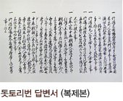
3. 조선 후기의 기록
돗토리번曰,
“다케시마(울릉도)와 마쓰시마(독도)는 돗토리번의 소속이 아니다.”
➔ 에도막부, 울릉도와 독도는 일본령 X

Slide 18
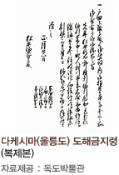
3. 조선 후기의 기록
일본 에도막부曰,
“지리적으로 일본보다 조선이 더 가깝기 때문에 조선령!”
1696년 1월 도해금지령

Slide 19
3. 조선 후기의 기록
도해금지령을 통해서 독도 영유권을 확립한 것!
BUT 자국의 섬을 도해할 때 도해면허 필요 X

Slide 20
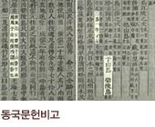
3. 조선 후기의 기록
“우산도(독도)와 울릉도가 옛 우산국의 땅인데, 우산은 일본이 말하는 송도(松島)이다.”
송도(松島)
독도

Slide 21
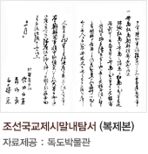
3. 조선 후기의 기록
- 1870년 조선 시찰 후 외무성 제출 보고서
- 죽도(울릉도), 송도(독도)가 조선 부속된 기록
일본 외무성,
울릉도 독도 조선의 영토로 인식!

Slide 22
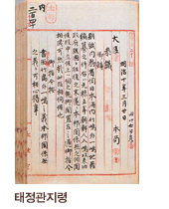
3. 조선 후기의 기록
1877년 태정관지령
“다케시마(울릉도) 외 일도(一嶋, 독도)의 건에 대해
본방(本邦, 일본)과는 관계가 없음을 명심할 것”
공식적으로 울릉도와 독도는 일본과 관계 X

Slide 23
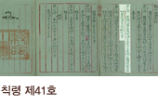
4. 격동의 역사
1900년 고종, 칙령 제 41호 반포
울릉도 → ‘울도’ 개칭
강원도에 부속
도감 → ‘군수’ 개칭
➔ 울릉도군의 관할 구역 – 석도(독도) 규정

Slide 24




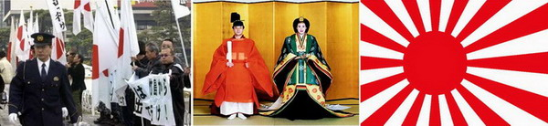
4. 격동의 역사
1904년 2월 8일
러시아
러일전쟁
일본

Slide 25
4. 격동의 역사
일본, 울릉도·독도에 ‘망루’설치
→ 군사적 목적!
“독도는 주인없는 땅이다!”
: 무주지(無主地) 선점론
→ 독도, 시네마현으로 편입
일본

Slide 26

4. 격동의 역사
1905년 11월 을사조약, 조선의 외교권 박탈
1906년 3월
To. 강원도 관찰사, 내부(內部)
울도군의 독도가 일본의 시네마현으로 편입되었다는 소식을 울릉도를 방문한 시네마현 관민조사단에게 전해들었네!
- 울도군수 심흥택

Slide 27
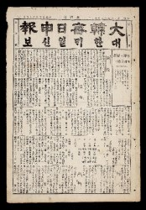
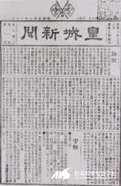
4. 격동의 역사
조선 내에 일본의 독도 불법편입 보도
1905년 11월 을사조약, 조선의 외교권 박탈
: 외교권 박탈로 인해 대외적으로 알릴 수 없는 상황!
대한매일신보
황성신문

Slide 28
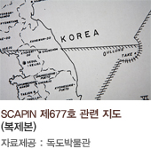
4. 격동의 역사
<1945년 제 2차 세계대전 종료>
연합국 최고사령부, SCAPIN 제 677호
: 일본 영역, 울릉도·리앙쿠르암(독도) ·제주도 제외 규정
SCAPIN 제 1033호
: 독도 주변 12해리 접근 금지

Slide 29
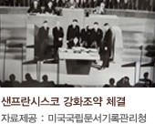
4. 격동의 역사
<1951년 샌프란시스코 강화조약>
: 대표적인 섬(제주도, 울릉도, 거문도) 중심으로 강화조약 기록

Slide 30
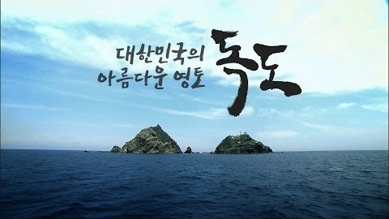

Slide 31
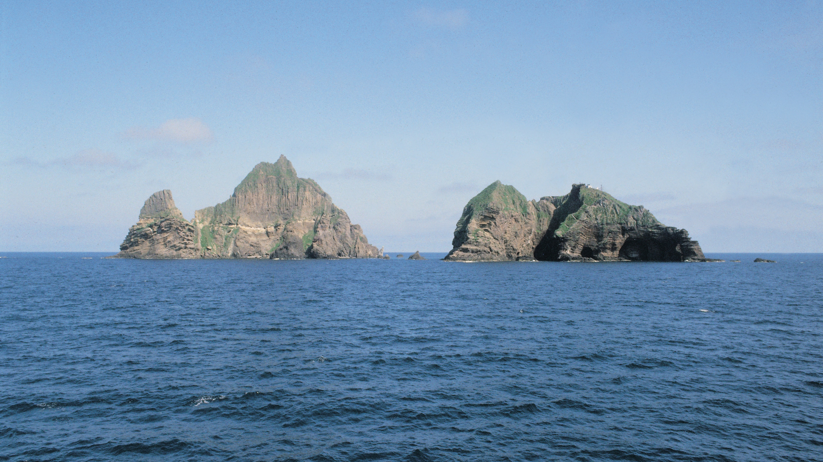
5. 맺음말
영토분쟁 지역 X
DOKDO
명백한 대한민국 영토

Slide 32
5. 맺음말
대한민국과 함께 시련을,
대한민국과 함께 빛을(光復).
- 1945년 광복 이후 75년간 대한민국의 실소유

Slide 33
감사합니다
역사교육과 21734163 이민아

